Slide 1

Кейс для бизнес-аналитика
Жеребнев Семен Андреевич

Slide 2
Создать удобный планировщик задач, интегрированный с каталогом сервисов банка, чтобы улучшить клиентский опыт, увеличить использование сервисов и повысить лояльность.
1. Цель проекта

Slide 3
- Количество пользователей, использующих функциональность планировщика. - Рост числа заказов через интегрированные сервисы. - Увеличение выручки от использования сервисов. - Среднее время выполнения задач в планировщике. - Уровень удовлетворенности пользователей (через NPS).
2. Ключевые метрики

Slide 4
Персона 1: Анастасия, 31 год, маркетолог (casual user) Загружена на работе, забывает личные дела. Хочет быстро заказывать услуги: доставка еды, заправка, покупка билетов. Хочет видеть все задачи в одном месте, получать напоминания. Интерес к кэшбэку. Персона 2: Андрей, 45 лет, владелец малого бизнеса (business user) Делегирует задачи помощнику. Хочет делиться задачами и контролировать выполнение. Интересуют быстрые и выгодные сервисы: заправка, доставка, бронирование. Ценит надёжность и интеграцию с другими сервисами.
3. Пользователи и их задачи

Slide 5
User Stories: Как пользователь, я хочу добавить задачу в планировщик, чтобы не забыть выполнить ее вовремя. Как пользователь, я хочу видеть статусы задач (выполнено/в процессе), чтобы понимать, что уже сделано. Как пользователь, я хочу прикреплять документы к задачам, чтобы хранить важную информацию в одном месте. Как пользователь, я хочу получать кэшбэк за использование сервисов, чтобы снизить затраты. Как пользователь, я хочу делиться задачами с друзьями, чтобы вместе планировать события.
4. Функциональные требования

Slide 6
Высокая производительность: отклик интерфейса < 300 мс. Доступность: 99.9% аптайма. Поддержка Android/iOS, встраивание в существующее приложение. Удобство интерфейса: не более 3 шагов для создания задачи. Интеграция с каталогом сервисов и системой начисления кэшбэка. Безопасность хранения пользовательских данных( защита персональных данных пользователей,соответствие требованиям GDPR).
5. Нефункциональные требования требования

Slide 7
Пользователь создает задачу. Задача получает статус «Новая». Задача может быть отредактирована или удалена. При выполнении задача переходит в статус «Завершена».
6. Бизнес-процессы и статусная модель

Slide 8
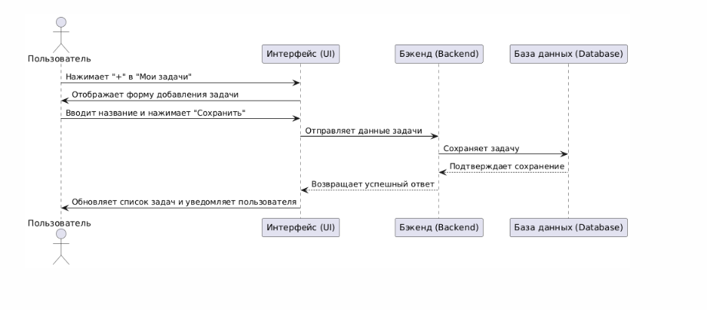
7. Sequence-диаграмма Добавление задачи вручную

Slide 9
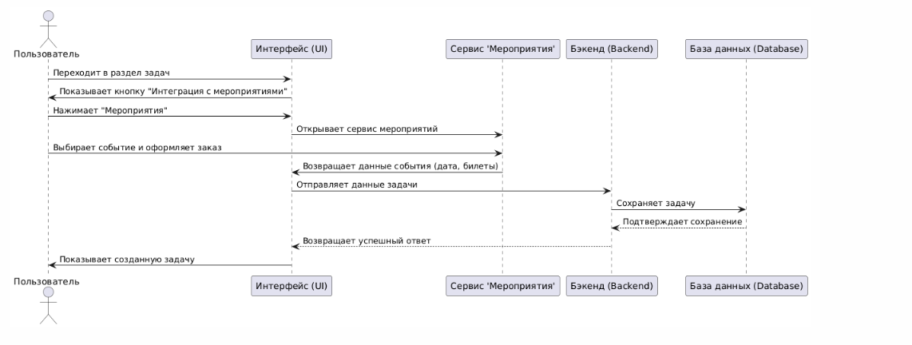
8. Sequence-диаграмма: добавление задачи через интеграцию с событиями

Slide 10
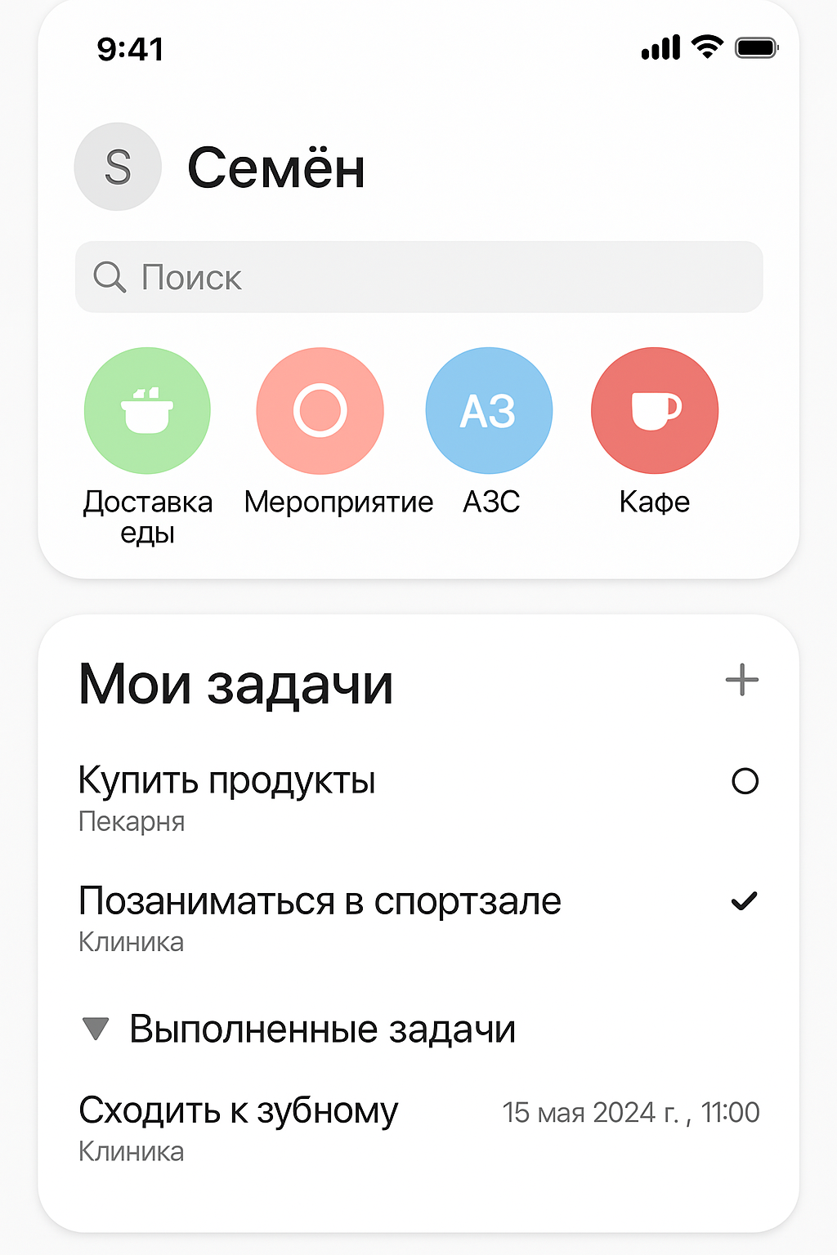
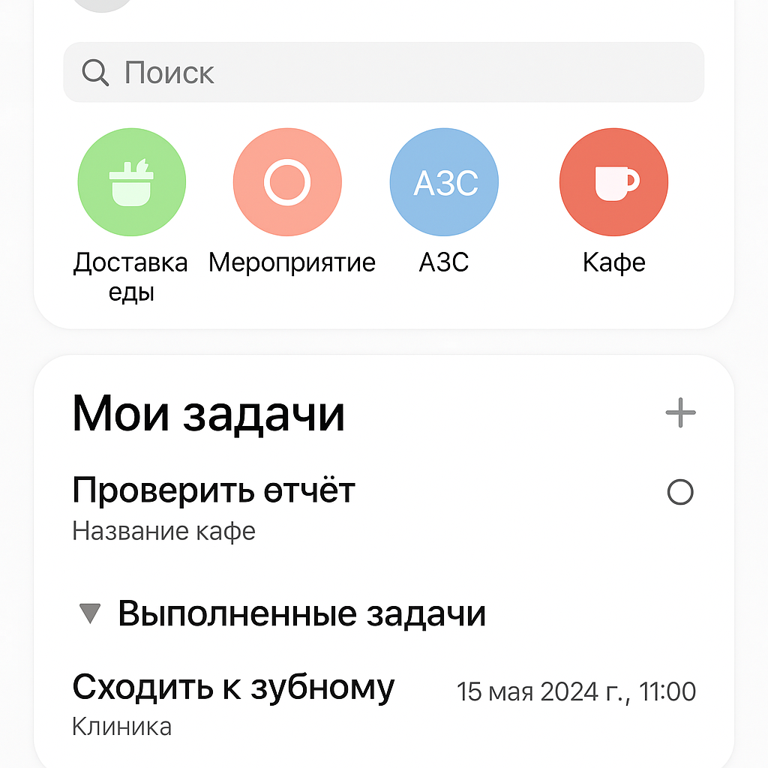
9. Прототипирование интерфейса

Slide 11
Первая версия (MVP): Создание/редактирование/удаление задачи. Связка с партнёрскими сервисами. Начисление кэшбэка. Список задач. Следующие итерации: Поддержка календаря. Отправка задачи другому пользователю. Избранные задачи. Прикрепление документов. Расширенные напоминания.
10. Приоритеты (MVP)

